Slide 1
Angular
Cưỡi ngựa xem

Slide 2
Mục Lục
Kiến thức
Kỹ năng
Angular Framework
Code styles khuyên dùng
Một số bài luyện tập JS/TS
Phụ lục

Slide 3
1. Kiến thức
Kiến thức cơ bản cần trang bị - HTML / CSS - Document: w3school.com, developer.mozilla.org,... - Vừa học vừa làm tại: FreeCodeCamp

Slide 4
1. Kiến thức
Kiến thức cơ bản cần trang bị - JavaScript: FreeCodeCamp | File 1 | File 2 + Build-in Objects: Math: celi, floor, round, min, max, random, sign JSON: parse, stringify Array: from, length, every, filter, find, findIndex, forEach includes, indexOf, join, map, pop, push, recude, slice, some, sort, splice, concat, shift, unshift Date: now, parse, get[_<các thể loại>_] String: length, includes, replace, replaceAll, slice, substring, trim, to_<các thể loại>_Case

Slide 5
1. Kiến thức
Kiến thức cơ bản cần trang bị - JavaScript + Browser Object Model: Timer: setTimeout, setInterval, clearTimeout, clearInterval Window: document, innerWidth/Height, location, open, assign, scrollTo, localStorage LocalStorage: setItem, getItem, removeItem, clear + Build-in Functions: tutorialspoint.com

Slide 6
1. Kiến thức
b. Kiến thức khác - Regex (Regular expression) - Git - Code standards: ESLint

Slide 7
2. Kỹ năng
Giải quyết vấn đề
Ghi nhớ / Ghi chú các vấn đề đã giải quyết
Kỹ năng tìm kiếm
Debug bằng trình duyệt
Tối ưu code

Slide 8
3. Angular Framework
i. TypeScript
ii. Cài đặt & Môi trường cho Angular
iii. Tổ chức thư mục
Component
String Interpolation
Life cycle Hooks
Data / Event / 2-ways Binding; Property Binding ; Style Binding & Class Binding

Slide 9
3. Angular Framework
5. Built-in Directives: ngIf, ngFor, ngSwitchCase, ngTemplateOutlet
6. Custom Directives
7. Input & Output
8. Tương tác giữa các Components với Input & Output
9. Template Refeference variable
10. ViewChild & ViewChilden
11. Content projection: ng-content

Slide 10
3. Angular Framework
12. Built-in Pipes
13. Custom Pipes
14. RxJS [1]: Observable, pipe
15. HttpClient & HTTP Request Method
16. Handle HttpClient request error
17. Interceptor
18. Reactive Forms [1]: FormBuilder; FormGroup

Slide 11
3. Angular Framework
19. Reactive Forms [2]: FormArray
20. Form Validators: Built-in validators & Custom validators
21. Routing, Params, Query params, Handle routing exception
22. Component Module & Lazy Loading
23. DomSanitizer
24. RxJS [2]: Subject, BehaviorSubject, ReplaySubject, AsyncSubject
25. Tương tác giữa các Components với BehaviorSubject

Slide 12
3. Angular Framework
26. Host Event Listener
27. RxJS [3]: Operators
28. Import JavaScript file in TypeScript file
29. Third-party UI components: Ant Zorro
30. Guard
31. Standalone Components/Directives/Pipes
32. Typed FormGroup
33. Typed FormArray

Slide 13
3. Angular Framework
34. Unit Test
35. Viết tài liệu kỹ thuật

Slide 14
i. TypeScript

Slide 15
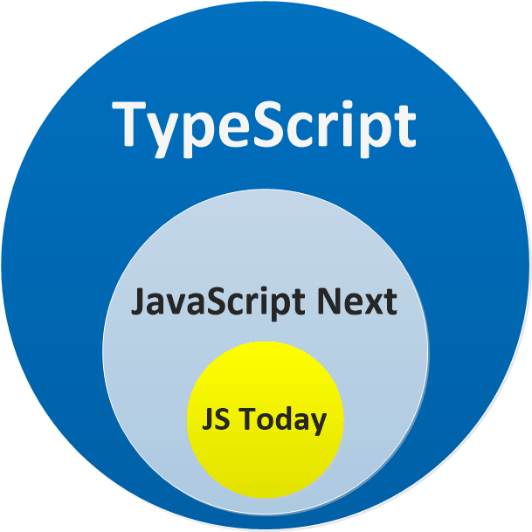
i.1. TypeScript là gì?
TS là một superset của JavaScript (JS)
Để có cái nhìn bao quát hơn superset là gì, các bạn xem hình bên → Vậy TS = JS + <…>
TS có một Command Line Interface (CLI) gọi là TypeScript Compiler (tsc)
Nhiệm vụ của tsc chính là compile code TS về JS để trình duyệt (hoặc NodeJS) có thể hiểu và xử lý được

Slide 16
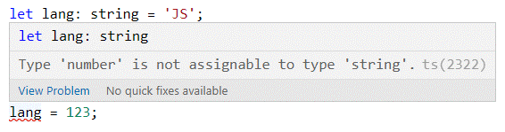
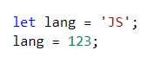
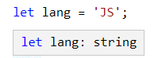
i.2. Static types
JS: “Tới bến!” <JS dynamic type>
TS: “Không!” <TS Static type>
TS cũng sẽ tự hiểu type của biến bằng giá trị khởi tạo (infer)

Slide 17
i.3. Kiểu dữ liệu TypeScript
Các type của TS: - string - number - boolean - null - undefined - void - Array<T> với T là các kiểu trên, tương đương cách viết T[ ] - Array<T1 | ... | Tn> với T1...Tn là các kiểu trên, nghĩa là phần tử trong mảng phải thuộc một trong các kiểu T1...Tn - Tuple: [ T1, T2, …, Tn ] “tuple” biểu diễn thông tin của một mảng với các kiểu dữ liệu đã biết, chúng ta sẽ đặt các kiểu dữ liệu mong muốn vào các index của mảng và khi sử dụng ta sẽ phải tuân theo thứ tự kiểu dữ liệu trong mảng.

Slide 18
i.3. Kiểu dữ liệu TypeScript
Các type của TS: - any: làm cho TS “thoải mái” như JS, nên hạn chế dùng tối đa, “any” cho phép thực hiện bất kỳ operation nào, VD: a.foo() ; a[0] - unknown: khá tương đồng “any”, cho phép gán giá trị bất kỳ, nhưng “unknown” KHÔNG cho phép thực hiện bất kỳ operation nào, để thực hiện các operation, trước tiên cần kiểm tra type của biến, VD: if (typeof value === "number") { … } if (value instanceOf Xyz) { … }

Slide 19
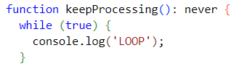
i.3. Kiểu dữ liệu TypeScript
Các type của TS: - never: có nghĩa là không có giá trị trả về. VD: một vòng lặp vô hạn không bao giờ lỗi; một hàm luôn throw Exception + Khác với void: void có thể trả về null hoặc undefined. + never trong các trường hợp cần thiết sẽ được dùng để tăng độ chặt chẽ về kiểu dữ liệu khi sử dụng void.

Slide 20
i.3. Kiểu dữ liệu TypeScript
Các type của TS: - object: gần như là cốt lõi của JS/TS. Hầu như mọi thứ đều cấu thành từ object. + Function, Array, Date, Math,… đều là object. + String, Number, Boolean được tại bởi keyword “new” cũng là object + Tuy nhiên string, number, boolean không được “new” thì không phải object, vì nó là primitive value. + Ngoài string, number, boolean còn có các loại khác cũng là primitive value nữa: bigint, undefined, symbol, null. *primitive value: giá trị nguyên thuỷ - sinh ra là đã vậy, không thể thay đổi, VD: số 1 là số 1, không thể gán số 1 là số 2

Slide 21
i.3. Kiểu dữ liệu TypeScript
Các type của TS: - Class / Interface / Type Aliases: cũng là object, để định nghĩa cho object. + “Class”: một bản thiết kế (blueprint) để tạo ra các đối tượng (object) có cùng thuộc tính và phương thức (properties & methods). + “Interface”: tương tự như class nhưng không thể tạo ra một đối tượng, cũng không thể implements một class/interface khác (nhưng có thể extends). Interface thường dùng để ràng buộc kiểu dữ liệu cho một biến, param,... Việc ràng buộc này giúp IDE gợi ý các properties khi đang code, tránh sai sót, dễ bảo trì. + “Type Aliases”: dùng để đặt một “bí danh” cho bất kỳ kiểu dữ liệu khác, kể cả các kiểu dữ liệu dạng object. Xem chi tiết tại đây.

Slide 22
i.3. Kiểu dữ liệu TypeScript
Các type của TS: - Class / Interface / Type Aliases: + Cả Class/Interface/Type đều được xây dựng từ các Property, Property có thể bị bắt buộc hoặc không bắt buộc. Đối với Property không bắt buộc, cú pháp sẽ có thêm dấu “?” sau key name: <propertyName>?: <type> + Class/Type: không thể khai báo trùng tên. + Interface: có thể trùng tên, khi đó các interface sẽ merge với nhau. + Type Aliases không nên dùng để tạo ra một kiểu dữ liệu “ràng buộc chặt chẽ” hơn bản gốc, vì thực tế có thể dùng chính kiểu gốc để gán ngược lại cho biến. Về mặt code thì đúng nhưng về logic thì sai.

Slide 23
i.3. Kiểu dữ liệu TypeScript
Các type của TS: - Class / Interface / Type Aliases: + Type Aliases / Interface không có constructor, khi tạo một biến sẽ khó khăn trong việc khởi tạo giá trị ban đầu nếu số lượng properties nhiều. Dùng Class, có thể khởi tạo nhanh giá trị default của biến bằng new nhưng nếu dùng class “tuỳ tiện” sẽ ảnh hưởng đến perfomance, vì vậy cần cần nhắc việc dùng Class hay Interface. + Class không viết constructor có được không? Được nhưng khi không có constructor mà sử dụng new thì các properties sẽ được khởi tạo giá trị ban đầu là null.

Slide 24
i.3. Kiểu dữ liệu TypeScript
Các type của TS: - Class / Interface / Type Aliases: + Tại sao phải khởi tạo giá trị ban đầu cho các biến? null và undefined là 2 giá trị gây một lỗi phổ biến khi gọi đến các method/property của object khi chạy chực tế: TypeError: Cannot read property ‘___' of undefined/null => Để tránh lỗi này, các biến cần được khởi tạo giá trị ban đầu, đồng thời sử dụng phương pháp check null/undefined trước khi gọi các method/property

Slide 25
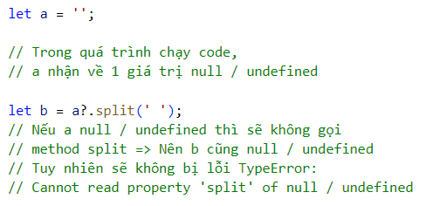
i.3. Kiểu dữ liệu TypeScript
Các type của TS: - Class / Interface / Type Aliases: + Tại sao phải khởi tạo giá trị ban đầu cho các biến? VD: check null/undefined

Slide 26
i.3. Kiểu dữ liệu TypeScript
Các type của TS: - Class / Interface / Type Aliases: + Cách khởi tạo giá trị ban đầu: Class: varName = new ClassName(); Interface: varName: InterfaceName = {} as InterfaceName; Type aliases (non-object type): varName: TypeAliases = <init_val>; Type aliases (object type): varName: TypeAliases = {} as TypeAliases;

Slide 27
i.3. Kiểu dữ liệu TypeScript
Các type của TS: - Class / Interface / Type Aliases: + Tại sao không dùng Class luôn mà dùng Interface? => Vì Interface chỉ là 1 sự ràng buộc khi code, khi compile code từ TS sang JS, Interface sẽ “biến mất” và không tạo ra một instance mới. Ngược lại, nếu dùng Class sẽ tạo ra một instance mới lưu vào trong bộ nhớ => Ảnh hưởng đến performance. Tuy vậy, vẫn cần cân nhắc giữa sự tiện lợi khi khởi tạo bằng new và performance khi dùng interface.

Slide 28
i.3. Kiểu dữ liệu TypeScript
Các type của TS: - Class / Interface / Type Aliases: + Vậy khi nào dùng Class, khi nào dùng Interface? => Lời khuyên: ~ Interface: dùng khi chỉ cần định nghĩa các param và return type của Function, các biến. Lưu ý: cần check null/undefined. VD: getCardList(p: Person): Card[] {}

Slide 29
i.3. Kiểu dữ liệu TypeScript
Các type của TS: - Class / Interface / Type Aliases: + Vậy khi nào dùng Class, khi nào dùng Interface? => Lời khuyên: ~ Class: khi cần có các hàm thực thi bên trong class, hoặc khi cần khởi tạo giá trị ban đầu cho quá nhiều properties hoặc các properties luôn luôn cần khởi tạo giá trị ban đầu. VD: class User { constructor(public name = ‘’) {} getName(): string { return ‘The Name is ’ + this.name } } let me = new User(‘Angular’); me.getName(); // => The Name is Angular

Slide 30
i.3. Kiểu dữ liệu TypeScript
Các type của TS: - Ép kiểu: + Đôi khi sẽ có trường hợp mà TS không biết kiểu của object là gì. Ví dụ: document.getElementById thực tế sẽ có rất nhiều kiểu dữ liệu, TS không thể biết trước về các kiểu dữ liệu đó nên sẽ trả về một kiểu mặc định là HTMLElement. Trường hợp này có thể sử dụng “ép kiểu” để nói cho TS kiểu dữ liệu mong muốn và giúp IDE có thể gợi ý code về kiểu dữ liệu đúng đó. Syntax: <data> as <type> hoặc <<type>><data> Ví dụ: a = document.getElementById("main_canvas") as HTMLCanvasElement a = <HTMLCanvasElement>document.getElementById("main_canvas")

Slide 31
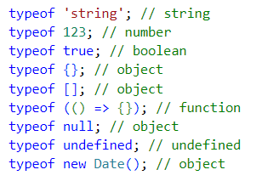
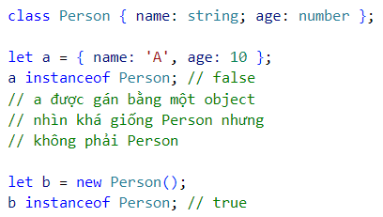
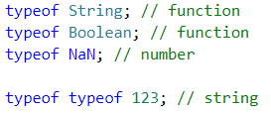
i.3. Kiểu dữ liệu TypeScript
Union type: là type mang tính chất OR (Thường dùng trong Angular) VD: “let a: T1 | T2” nghĩa là biến a có thể là type T1 hoặc type T2 Để check type của a, sử dụng typeof hoặc instanceof

Slide 32
i.4. Tại sao nên dùng TypeScript
Ưu điểm: + Với tính chặt chẽ trong dữ liệu sẽ giúp dev tránh các lỗi syntax cơ bản – điều có thể làm dev mất cả ngày chỉ vì gõ sai một chữ “a” + Dễ dàng bảo trì / chỉnh sửa code đối với người mới tham gia dự án, hoặc dự án thực hiện đã lâu mới quay trở lại + Dễ dàng mở rộng các dự án (scale)
Nhược điểm: + Mất thời gian để định nghĩa các Type / Interface / Class + Các thư viện JS phải có Type Defs thì TS mới hỗ trợ + Do tính chặt chẽ nên TS khá “nghiêm khắc” trong quá trình code
Kết luận: Ưu điểm vẫn “nặng đô” hơn nhược điểm

Slide 33
ii. Cài đặt & Môi trường cho Angular

Slide 34
ii. Cài đặt & Môi trường cho Angular
IDE: Visual Studio Code
NodeJS: v14 LTS
Cài đặt CLI: npm install -g @angular/cli@<version> Khuyên dùng phiên bản Angular thấp hơn bản hiện tại 1 version
Tạo project mới: ng new <app-name>
Chạy project: ng serve
Build project: ng build --configuration production
VSCode environment: Tải và Import nhanh tại đây.

Slide 35
iii. Tổ chức thư mục

Slide 36
iii. Tổ chức thư mục
Cần thiết phải tổ chức thư mục để dữ liệu được gọn gàng, dễ dàng bảo trì cũng như mở rộng
Ví dụ về một tổ chức thư mục: xem tại đây.

Slide 37
Angular Framework

Slide 38
1. Component
Một file template (mẫu), viết bằng HTML
Một file stylesheet, viết bằng CSS / SCSS / SASS / LESS
Một file class để xử lý dữ liệu chuyên biệt hơn, viết bằng TypeScript
Và phần Metadata được định nghĩa bởi @Component decorator, giúp Angular hiểu được “bộ ba” các file trên là một Angular Component
Có thể tạo nhanh một Component bằng dòng lệnh hoặc extension của Visual Studio Code (khuyên dùng) + Bằng dòng lệnh: ng g c <đường dẫn tính từ app>/<tên component> VD: ng g c comps/my-comp

Slide 39
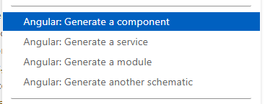
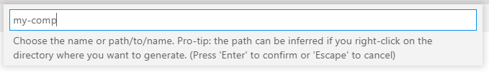
1. Component
Các tạo bằng extension của VS Code: Angular Schematics (khuyên dùng) + Phải chuột tại thư mục muốn tạo Component, chọn Angular: Generate a component + Nhập tên component, sau đó Enter

Slide 40
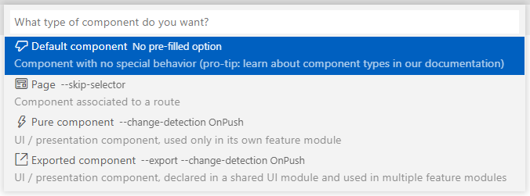
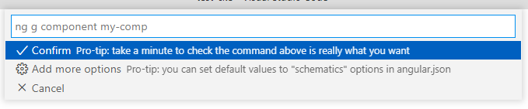
1. Component
Các tạo bằng extension của VS Code: Angular Schematics (khuyên dùng) + Chọn Default component, sau đó Confirm

Slide 41
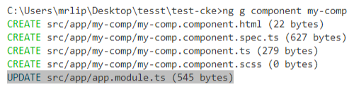
1. Component
Các tạo bằng extension của VS Code: Angular Schematics (khuyên dùng) + Extension tự chạy dòng lệnh tạo component + Lưu ý: Component sẽ tự động được import vào Module gần nhất tính từ vị trí tạo component trở ra ngoài, ở VD này là app.module.ts (như hình trên)

Slide 42
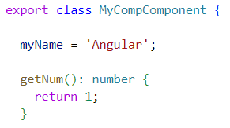
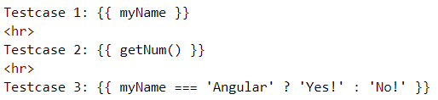
2. String Interpolation
Là một trong các dạng Data binding
Binding một chiều từ class → template
Syntax: {{ <biến / hàm / toán tử 3 ngôi / ...> }}
VD:

Slide 43
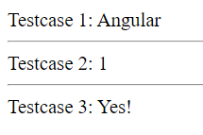
2. String Interpolation
Kết quả:
Lưu ý quan trọng: Hạn chế tối đa cách code như Testcase 2, Vì quá trình refesh template diễn ra liên tục → binding được gọi lại liên tục → hàm getNum() được gọi lại liên tục => Ảnh hưởng hiệu suất (Dễ thấy nhất khi hàm getNum() xử lý nhiều tác vụ trước khi return giá trị về)

Slide 44
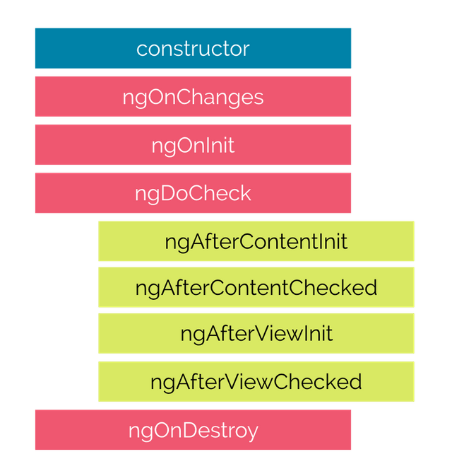
3. Life cycle Hooks
Vòng đời “chạy” của một Component được thể hiện theo hình bên →
Về cơ bản, chỉ cần nắm thứ tự chạy của các “hook” và một số “hook” thường dùng sau: constructor, ngOnInit, ngAfterViewInit, ngOnDestroy
constructor: được gọi 1 lần đầu tiên nhất để khởi tạo class TS
ngOnChanges được gọi khi có giá trị được binding đến class bằng input/output (VD user nhập ô <input>, sử dụng @Input, @Output)

Slide 45
3. Life cycle Hooks
ngOnInit được gọi 1 lần để xử lý các tác vụ khởi tạo (nếu có)
ngOnDoCheck được gọi ngay sau ngOnChanges (và sau ngOnInit nếu có), để kiểm tra thay đổi dữ liệu ở các thành phần mà ngOnChanges không kiểm tra được
ngAfterContentInit được gọi 1 lần sau khi component content (ElementRef, ContentChild,...) khởi tạo xong
ngAfterContentChecked được gọi ngay sau ngOnDoCheck (và ngAfterContentInit nếu có), sau khi kiểm tra sự thay đổi của component content

Slide 46
3. Life cycle Hooks
ngAfterViewInit được gọi 1 lần sau khi khởi tạo xong view của component này và component content (ElementRef, ContentChild,...) bên trong
ngAfterViewChecked được gọi ngay sau ngAfterContentChecked (và ngAfterViewInit nếu có), sau khi kiểm tra sự thay đổi view của component này và component content (ElementRef, ContentChild,...) bên trong
ngOnDestroy được gọi trước khi Angular phá bỏ component
Chi tiết của từng “hook” xem tại đây (EN) hoặc tại đây (VN).

Slide 47
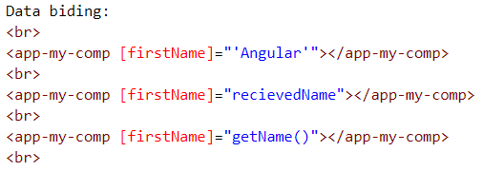
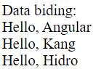
4. Binding
Data Binding
Là Binding dữ liệu (data) 1 chiều từ “chỗ này” đến “chỗ kia”
Binding từ Class → Template (cùng 1 component): sử dụng String interpolation
Binding từ Component này → Component khác: dùng ngoặc vuông [ ] Component nhận data bằng @Input, chi tiết xem mục 7
Sytax: [<varNameCompRecieve>]=“<varNameCompSend or Data>”
VD:

Slide 48
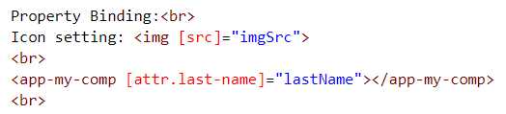
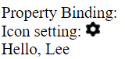
4. Binding
Property Binding
Tương tự như Data Binding vì cũng là binding dữ liệu 1 chiều
Dùng cho các thuộc tính của các thẻ HTML có sẵn VD: <a> có [href], <img> có [src], ...
Các thuộc tính của thẻ HTML mà người dùng tự đặt (user defined) hoặc các thuộc tính có dấu trừ (-), ví dụ như “last-name”, thì cần lấy từ “attr” VD: [attr.ho-ten]
VD:

Slide 49
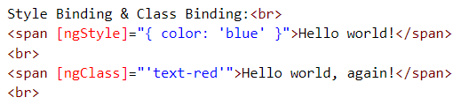
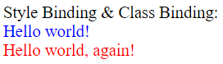
4. Binding
Style Binding & Class Binding
Tương tự như Data Binding vì cũng là binding dữ liệu 1 chiều
Syntax Style Binding: [ngStyle]=“<varName or DataObject>” Lưu ý: Dữ liệu binding cho ngStyle là kiểu object { [key: string]: string }
Syntax Class Binding: [ngClass]=“<varName or Data>” Lưu ý: Dữ liệu binding cho ngClass là kiểu string (tên css class)
VD:

Slide 50
4. Binding
Event Binding
Là Binding sự kiện (event) 1 chiều từ “chỗ này” đến “chỗ kia”
Binding từ Component này → Component khác: dùng ngoặc tròn ( ) Component trả data bằng @Output, chi tiết xem mục 7
Syntax: (<EventEmitter>)=“<handleEventFunction()>”
EventEmitter trả về cho handleEventFunction() dữ liệu (nếu có) thông qua $event: handleEventFunction($event)
Trong nội bộ 1 component, thường dùng để binding sự kiện từ các thẻ HTML VD: <button> có (click), <input> có (change), ...

Slide 51
4. Binding
Two-ways Binding
Là binding data 2 chiều giữa người dùng và 1 Angular component, bằng cách sử dụng Property binding (Template → Class) và Event binding (Class → Template)
Syntax: [(ngModel)]=“<varName>”
Nếu chỉ muốn tương tác một chiều như data binding thì chỉ cần dùng [ngModel]
Nếu muốn handle sự kiện ngModel thay đổi value, sử dụng (ngModelChange) Giá trị thay đổi được emit thông qua $event, đồng thời nếu sử dụng [(ngModel)]=“<varName>” thì <varName> cũng được cập nhật giá trị
VD: Người dùng nhập tên vào <input>, tên người dùng tự động hiện ra bên dưới. => Tên người dùng được lưu vào một biến và cập nhật liên tục lên template

Slide 52
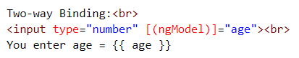
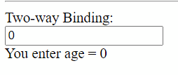
4. Binding
Two-ways Binding

Slide 53
5. Built-in Directives
Directives là gì? => Hiểu đơn giản thì đó là các đoạn code TS/JS, đính kèm như một property trong các tag HTML, giúp dễ dàng tạo hoặc thay đổi các đối tượng trên view
Các loại Directives + Components directives: ví dụ <my-comp></my-comp> + Structural directives: ví dụ *ngIf, *ngFor (sẽ giới thiệu sau đây) + Attribute directives: ví dụ [ngStyle] (đã giới thiệu trước)
Phần này sẽ đi chi tiết vào một số Built-in Structural directives thường dùng: ngIf, ngFor, ngSwitchCase, ngTemplateOutlet

Slide 54
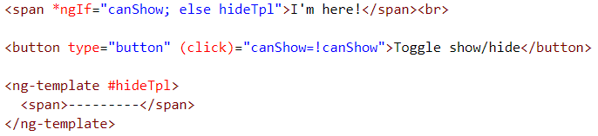
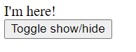
5. Built-in Directives
ngIf
Syntax: <tag *ngIf=“<conditional[; else template]>”></tag>
Nếu conditional true sẽ hiện (render) <tag> và các nội dung bọc bên trong
[; else template] là tuỳ chọn, nếu conditional false sẽ hiện (render) các nội dung của một TemplateRef được khai báo từ trước với <ng-template>
VD:

Slide 55
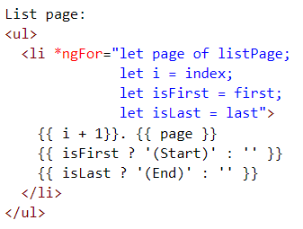
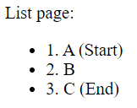
5. Built-in Directives
ngFor
Syntax: <tag *ngFor=“let <element> of <elementArray> [; optinal expression]”></tag>
[; optinal expression] là tuỳ chọn, có thể là: + Lấy index của phần tử: ví dụ let i = index; + Kiểm tra có phải phần tử đầu tiên không: let isFirst = first; + Kiểm tra có phải phần tử cuối cùng không: let isLast = last; + Theo dõi phần tử có thay đổi hay không để thực hiện render lại: trackBy
Lặp lại (Loop) lần lượt các phần tử của mảng và render ra HTML
VD:

Slide 56
5. Built-in Directives
ngFor
TrackBy Function: Mỗi lần elementArray thay đổi mà phải cập nhật lại toàn bộ view, kể cả những phần tử không thay đổi thì sẽ ảnh hưởng đến hiệu năng. TrackBy Function giúp ngFor dựa vào một dấu hiệu nào đó để biết element có thay đổi hay không, nếu có chỉ render lại đúng element đó thôi.
TrackByFunction nhận đầu vào và index và 1 phần tử của mảng, yêu cầu trả về một giá trị unique đối với đầu vào đó.
Xem thêm tại đây.

Slide 57
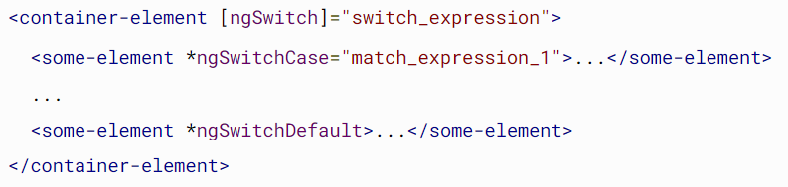
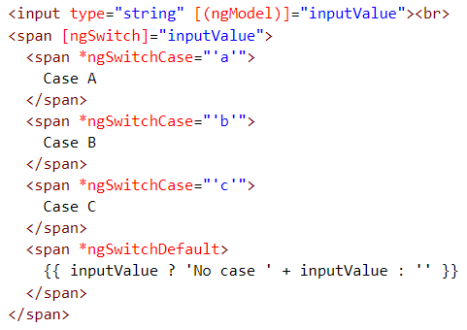
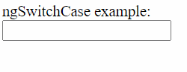
5. Built-in Directives
ngSwitchCase
Syntax:
Cơ chế hoạt động tương đồng với switch-case của JS/TS

Slide 58
5. Built-in Directives
ngTemplateOutlet
Thường dùng khi render một lượng lớn HTML template, các template này lại có nhiều loại khác nhau VD: listCauHoi có nhiều câu hỏi, mỗi câu lại là một loại khác nhau (chọn 1, chọn nhiều, điền khuyết). Mỗi loại câu hỏi lại render ra các HTML khác nhau, thay vì để tất cả code trong ngFor sẽ khó bảo trì thì tách ra thành các ngTemplateOutlet
Syntax: + templateRefExp: nhận một TemplateRef <ng-template> sẽ render + contextExp: là kiểu object { [key: string]: any } Sử dụng { $implicit : defaultValue } để đặt giá trị mặc định cho contextExp

Slide 59
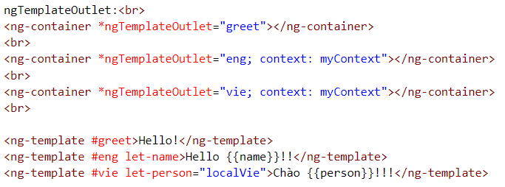
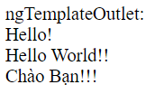
5. Built-in Directives
ngTemplateOutlet
VD: + let-name tại <ng-template #eng> nghĩa là khởi tạo biến name, nhưng do không chỉ định tới giá trị nào trong myContext nên sẽ lấy giá trị mặc định $implicit ( = ‘World’ ) để sử dụng trong template

Slide 60
5. Built-in Directives
ngTemplateOutlet
VD: + let-person="localVie“ tại <ng-template #vie> nghĩa là khởi tạo biến person = myContext.localVie ( = ‘Bạn’ ) để sử dụng trong template

Slide 61
6. Custom Directives
Đây là phần nâng cao, xem thêm tại đây.
Một số usecase:
Custom Directives sử dụng kết hợp với ngFor để load data
Custom Directives xử lý <input>: tự động thêm dấu phẩy mỗi 3 chữ số mà người dùng nhập

Slide 62
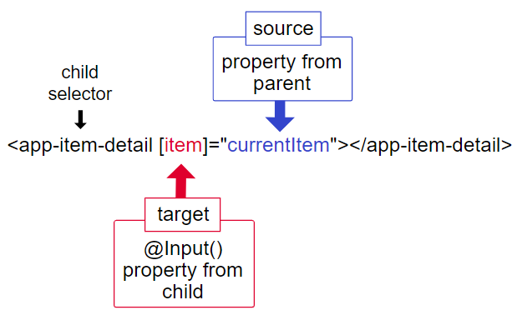
7. Input & Output
Input:
@Input gửi data từ “Comp này” → “Comp khác” (2 Comp ở cùng 1 module, hoặc được import đến module đích đang xây dựng)
Syntax: + Class Comp nhận data: @Input() <varName>: <type> = <initValue>; + HTML Comp gửi data: <app-comp-recieved [<varName>]=“<value or varSend>”>...

Slide 63
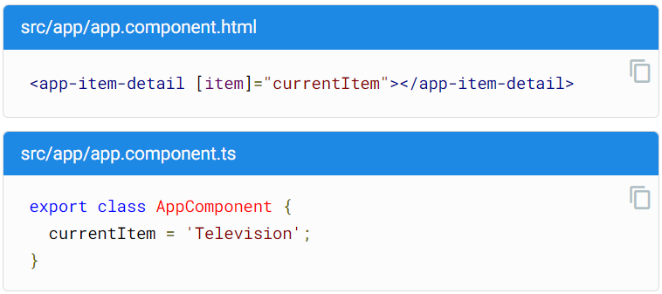
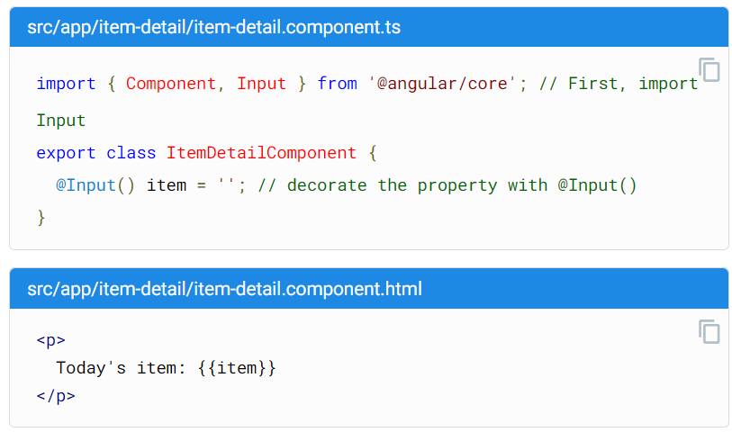
7. Input & Output
Input
VD:
Comp “này” (gửi)
Comp “khác” (nhận)

Slide 64
7. Input & Output
Output:
@Output gửi data từ “Comp này” → “Comp khác” (2 Comp ở cùng 1 module, hoặc được import đến module đích đang xây dựng)
Syntax: + Class Comp gửi data: @Output() <eventName> = new EventEmitter<type>; + HTML Comp nhận data: <app-comp-recieved (<eventName>)=“<handleFunction($event)>”>... + $event là data được nhận về + Đồng thời handleFunction sẽ được trigger

Slide 65
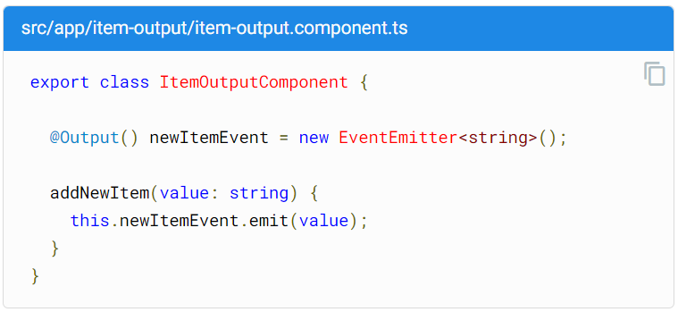
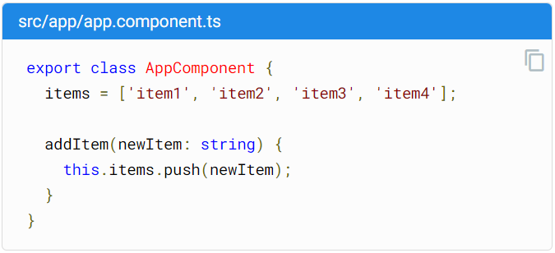
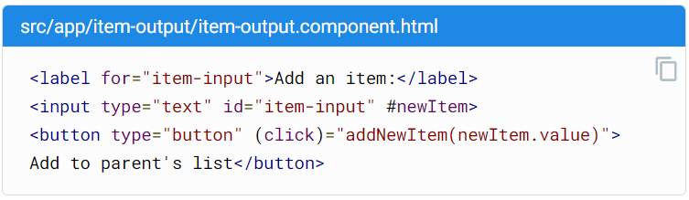
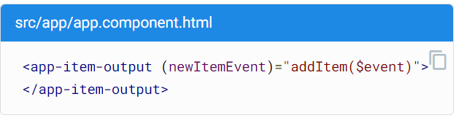
7. Input & Output
Output:
VD:
Comp gửi
Comp nhận

Slide 66
8. Tương tác giữa các Comp với Input & Output
Sử dụng đồng thời: @Input để gửi từ “Comp này” → “Comp kia” @Output để gửi từ “Comp kia” → “Comp này”
Có thể dùng two-ways binding cho @Input để cập nhật giá trị, không cần @Output không? => Có thể, bằng cách truyền một object nhưng KHÔNG NÊN làm vậy. TS/JS sẽ tham chiếu đến object, khiến việc edit các properties đều “lưu lại” vào object gốc. Nếu trường hợp edit bị sai và muốn “cancel” thì không còn được nữa hoặc phải tải lại trang để lấy lại dữ liệu cũ. => @Output ra đời để “trả” lại data mà không làm thay đổi @Input

Slide 67
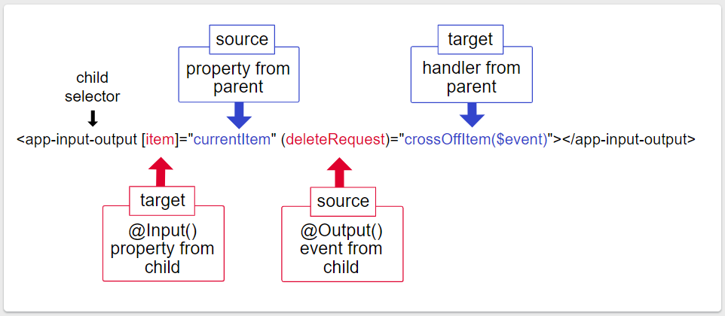
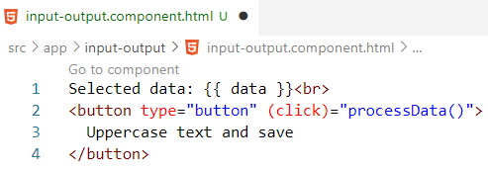
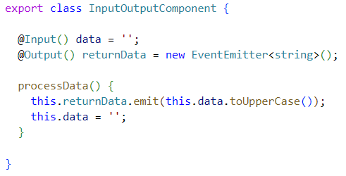
8. Tương tác giữa các Comp với Input & Output
VD:

Slide 68
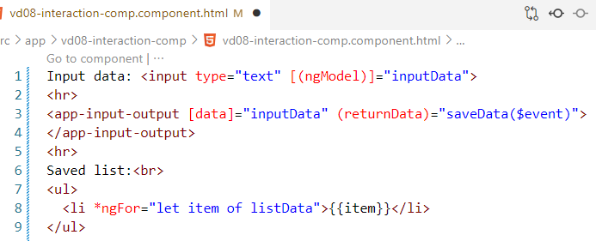
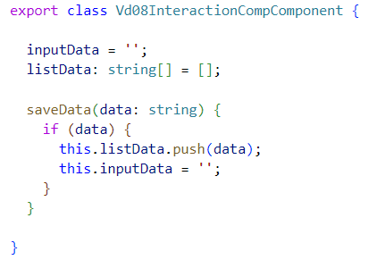
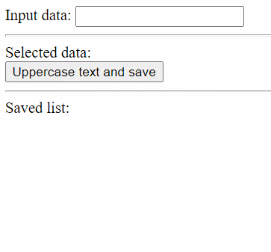
8. Tương tác giữa các Comp với Input & Output

Slide 69
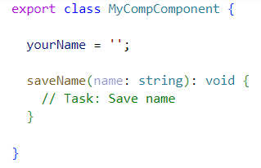
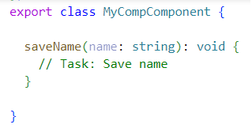


9. Template Refeference variable
Syntax: <tag #<template varName>></tag>
Giúp “lấy” các giá trị bên trong một template (ví dụ: value của <input>) để thực hiện các task mà không cần sử dụng 2-ways binding.
VD:
Sử dụng 2-ways binding
Sử dụng Template variable

Slide 70
9. Template Refeference variable
Nếu khai báo tại một component selector, variable sẽ tham chiếu đến đối tượng component đó (component instance). VD: <my-comp #tpl></my-comp>
Nếu khai báo tại một tag HTML, variable sẽ tham chiếu đến HTML Element đó.
Nếu khai báo tại một <ng-template>, variable sẽ tham chiếu đến TemplateRef.
Nếu variable được gán bằng một giá trị cụ thể thì được hiểu là đang tham chiếu đến một directive. VD: #var="ngModel"

Slide 71
10. ViewChild & ViewChildren
Template Refeference lấy dữ liệu và dùng ngay tại trang HTML, vậy muốn lấy và sử dụng Template Refeference tại class TS thì dùng gì? => ViewChild & ViewChildren
Syntax: @ViewChild(‘<templateVar>’) <varName>: <type> @ViewChildren(‘<templateVar>’) <varName>: <type> <templateVar> là Template Refeference khai báo tại HTML (#...) <type> tương ứng với 4 type của Template Refeference
ViewChild sẽ trả về <templateVar> đầu tiên tìm được tại HTML (từ trên xuống)
ViewChildren sẽ trả về danh sách (QueryList) các <templateVar> tìm được tại HTML

Slide 72



10. ViewChild & ViewChildren
VD:

Slide 73

11. Content projection: ng-content
Khi thiết kế giao diện của một component, ta cần biết trước phần khung giao diện, element nào đặt ở đâu, v.v... Vậy trường hợp chưa biết trước hoặc mới chỉ xác định được phần khung cơ bản nhất thì phải làm sao? => Content projection
Là một cơ chế nhúng HTML (chưa biết trước) vào các component
Syntax:
(Single-slot content projection)

Slide 74





11. Content projection: ng-content
VD:
Nếu khai báo nhiều <ng-content> trong một template, HTML sẽ render vào <ng-content> cuối cùng.

Slide 75



11. Content projection: ng-content
Để giải quyết vấn đề <ng-content> tự động render vào thẻ cuối cùng, ta có Multi-slot content projection.
Syntax: <ng-content select="[<selectorName>]"></ng-content> Sử dụng:
VD:
<app-my-comp>
<p < selectorName>> HTML code... </p>
</app-my-comp>

Slide 76
12. Built-in Pipes
Như một “đường ống” với chức năng biến đổi dữ liệu, ví dụ chuyển đội định dạng ngày tháng, tiền tệ, v.v...
Syntax: (dùng ở template HTML) {{ <value> | <pipe> }}
Một số Built-in Pipes thường dùng:
DatePipe: Định dạng ngày
TitleCasePipe: Đổi văn bản thành viết hoa đầu mỗi từ
SlicePipe: Cắt bớt văn bản
DecimalPipe: Định dạng số
AsyncPipe: Lấy dữ liệu bất đồng bộ ở dạng Observable hoặc Promise
Xem thêm các pipes khác tại đây.

Slide 77


12. Built-in Pipes
VD:

Slide 78
13. Custom Pipes
Đây là phần nâng cao, xem thêm tại đây.
Một số usecase:
Custom Pipes định dạng lại tiền tệ dành riêng cho tiếng Việt
Custom Pipes xử lý sanitize các HTML/URL (sanitize xem mục 23)

Slide 79



13. Custom Pipes
VD:

Slide 80
14. RxJS [1]: Observable, pipe
RxJS là một framework hỗ trợ về xử lý bất đồng bộ dành cho lập trình các phần mềm tương tác (reactive programming).
Một số khái niệm:
Pull system: Người nhận quyết định khi nào sẽ nhận data. Người gửi không biết khi nào sẽ gửi data. VD: Các function trong JS, chỉ return về data khi được gọi (function call)
Push system: Người gửi quyết định khi nào sẽ gửi data. Người nhận không biết khi nào sẽ nhận được data. VD: hàm fetch trong JS, khi có data trả về, hàm then mới được gọi, nhưng không biết khi nào mới có data để gọi then.
=> Observable sử dụng Push system

Slide 81
14. RxJS [1]: Observable, pipe
Một số khái niệm:
Stream: Là một luồng dữ liệu. VD: luồng dữ liệu chat của 2 user
Observer: một object có 3 callback function xử lý dữ liệu: { next, error, complete }
Observables: là function trả về một Stream cho Observer xử lý.
Subscription: giữ kết nối Observer vào Stream, Observer sẽ luôn theo dõi dữ liệu mới nhất được trả về và xử lý nếu không được yêu cầu dừng lại.
Unsubscribe: ngắt kết nối giữa Observer và Stream (ngắt Subscription).
Pipe: Tương tự với pipe của Angular, RxJS cũng có pipe riêng để xử lý dữ liệu trước khi trả về cho Observer xử lý, error thường được handle Error tại đây.

Slide 82
15. HttpClient & HTTP Request Method
HTTP Request Method thường dùng:
GET: Đa số dùng để lấy data về, không thể gửi kèm data
POST: Đa số để gửi data lên server, sau đó nhận data lại
PUT: Tương tự như POST, nhưng thường dùng cho các tác vụ edit data
DELETE: Tương tự như GET, nhưng thường dùng cho tác vụ xoá data
OPTIONS: được tạo tự động bởi trình duyệt, để kiểm tra xem domain này có được request đến domain chỉ định hay không (CORS)
Các method khác: CONNECT, HEAD, TRACE, PATCH

Slide 83
15. HttpClient & HTTP Request Method
HttpClient là class thực hiện các HTTP request của Angular.
HttpClient trả về một Observable đặc biệt:
Observable bình thường sẽ luôn theo dõi liên tục giá trị trả về, cần phải Unsubscribe để dừng việc theo dõi này.
Observable của HttpClient sau khi nhận được giá trị đầu tiên sẽ tự động Unsubscribe (trừ trường hợp sử dụng các pipe không bao giờ dừng thì nó cũng sẽ cần Unsubscribe thủ công)
HttpParams là đối tượng lưu trữ các tham số để gửi kèm theo HTTP request.

Slide 84


15. HttpClient & HTTP Request Method
Thông thường, tác vụ lấy dữ liệu sẽ trả về JSON, tuy nhiên sẽ có một số trường hợp cụ thể server trả về một định dạng khác, ví dụ như text, Resource (binary của file hay Blob), khi đó HttpClient cần tuỳ biến để nhận đúng dữ liệu trả về.
Syntax: { responseType: ‘<type>’ }
<type> có thể là: 'arraybuffer’, 'blob’, 'json’, 'text’
VD: this.http.get(‘/example’, { responseType: 'text’ })

Slide 85
15. HttpClient & HTTP Request Method
Một trường hợp khác, khi ta cần làm chức năng theo dõi % upload, hoặc trường hợp server có trả về một số Header hoặc Status code tuỳ chỉnh thì ta cần lấy toàn bộ response mới có thể xem được các thông tin tuỳ chỉnh này.
Syntax: { observe: ‘<type>’ }
<type> = body (mặc định), sẽ trả về response body như bình thường.
<type> = response, sẽ trả về một HttpResponse, gồm tất cả header, status code,...
<type> = events, sẽ trả về các events, xem thêm tại đây.
VD: this.http.get(‘/example’, { observe: ‘response’ })

Slide 86

15. HttpClient & HTTP Request Method
VD:

Slide 87


15. HttpClient & HTTP Request Method
VD:

Slide 88

15. HttpClient & HTTP Request Method
VD:

Slide 89

16. Handle HttpClient request error
Để handle error, ta cần đưa Stream đi qua một pipe như đã nhắc đến ở mục 14
Khi gặp lỗi, Stream trả về một HttpErrorResponse, sử dụng hàm catchError đặt trong pipe sẽ bắt được error này, và dựa vào các status code, message,... trả về, ta sẽ gọi các tác vụ xử lý tương ứng.
VD:
catchError(err => this.handleError(err))
cũng có thể viết gọn thành
catchError(this.handleError) nhưng chỉ viết gọn khi contructor của function handleError không inject các service khác.

Slide 90
17. Interceptor
Việc cứ mỗi một hàm HttpClient ta phải catchError một lần rất phiền, làm code thừa rất nhiều, vậy nên HttpInterceptor ra đời để giải quyết vấn đề này.
HttpInterceptor sẽ xử lý mọi request trước khi request gửi đi hoặc response nhận về.
HttpInterceptor là một Interface nên không thể “new” được, để sử dụng, ta cần tạo mới một class kế thừa (implements) interface này, sau đó viết lại hàm intercept để thực hiện xử lý request theo ý muốn.

Slide 91
17. Interceptor
Ngoài handle error, Interceptor còn có thể thêm custom header vào request trước khi gửi đi. VD: Tự động thêm AuthToken vào header.
Interceptor chỉ handle các request được gửi bằng HttpClient.
Xem thêm tại đây.

Slide 92

17. Interceptor
VD về một Interceptor:

Slide 93
18. Reactive Forms [1]: FormBuilder; FormGroup
Form là phần không thể thiếu của bất kỳ trang web nào. Angular có 2 loại Form là Template-Driven Forms và Model Driven Forms.
Bạn có thể xem thêm về Template-Driven Forms thường được dùng trong AngularJS cũ tại đây. Các form đơn giản vẫn có thể sử dụng.
Nên dùng Model Driven Forms vì tính tiện dụng, cấu trúc chặt chẽ, xử lý đồng bộ.
Phần này tập trung vào Model Driven Form hay còn gọi là Reactive Forms.

Slide 94

18. Reactive Forms [1]: FormBuilder; FormGroup
FormControl: có thể hiểu đơn giản là các thành phần (input) của form. Theo dõi value và trạng thái valid mà người dùng nhập vào control.
FormGroup: là đối tượng chứa các FormControl, theo dõi value và trạng thái valid của các FormControl để quy về value và trạng thái valid chung của cả form
VD tạo FormGroup với FormControl:

Slide 95

18. Reactive Forms [1]: FormBuilder; FormGroup
Cách tạo tạo FormGroup với FormControl khá là dài, để giải quyết vấn đề này, ta sử dụng FormBuilder
VD tạo FormGroup với FormBuilder:

Slide 96



18. Reactive Forms [1]: FormBuilder; FormGroup
Binding với HTML: sử dụng [formGroup] và formControlName

Slide 97
18. Reactive Forms [1]: FormBuilder; FormGroup
Get value ở để sử dụng (có thể dùng tại template HTML lẫn class TS)
setValue: form.get(‘<fieldName>’).value
Cập nhật value có sẵn cho form (ví dụ trường hợp edit)
patchValue: form.patchValue({ value object }) Cập nhật giá trị với key tương ứng của object, không tìm thấy key thì bỏ qua
setValue: form.get(‘<fieldName>’).setValue(<value>) Get ra FormControl tương ứng và gán giá trị
Reset: form.reset() Reset value và valid status của FormControl
Update value & Validity: sử dụng updateValueAndValidity() cho FormGroup hoặc FormControl riêng lẻ để “refresh” value và valid status khi cần thiết.

Slide 98



18. Reactive Forms [1]: FormBuilder; FormGroup
VD:

Slide 99
19. Reactive Forms [2]: FormArray
Trường hợp Form nằm trong Form, hay nói cách khác: FormControl là một FormGroup thì phải làm sao? VD: một Form lớn có 1 control cần thêm bớt các thông tin user (số lượng user chưa biết trước) => FormArray
Syntax: new FormArrray([]) hoặc formBuilder.array([])
Có thể dùng mảng các FormGroup thay cho FormArray không? Có thể nhưng không nên vì khi đó ta phải tự kiểm tra valid status của các FormGroup con thủ công, trong khi FormArray đã hỗ trợ điều này tự động.

Slide 100


19. Reactive Forms [2]: FormArray
VD: Code lại ví dụ sau và chạy để hiểu hơn về Form Array

Slide 101


19. Reactive Forms [2]: FormArray
VD: Code lại ví dụ sau và chạy để hiểu hơn về Form Array

Slide 102
20. Form Validators: Built-in validators & Custom validators
Validators dùng để xác thực dữ liệu của các thành phần trên Form
Syntax: new FormControl(‘<value>’, [ <list or one validator> ]) hoặc builder.group({ <field>: [‘<value>’, [ <list or one validator> ]] }) hoặc form.get(<field>).setValidators([ <list or one validator> ])
Một số Built-in validators:
required, requiredTrue
min, max, minLength, maxLength
email
pattern, nullValidator
compose, composeAsync

Slide 103


20. Form Validators: Built-in validators & Custom validators
VD:

Slide 104

20. Form Validators: Built-in validators & Custom validators
VD:

Slide 105


20. Form Validators: Built-in validators & Custom validators
Custom validator: Ngoài những validator có sẵn, ta có thể tự tạo validator tuỳ chỉnh. VD: phoneNumberValidator, urlValidator,...
Validator nhận vào một AbstractControl (là FormControl), sau đó kiểm tra và trả ra một ValidationErrors { [errorName: string]: any }.
ValidationErrors === null → AbstractControl hợp lệ
ValidationErrors !== null → AbstractControl error
VD:

Slide 106



20. Form Validators: Built-in validators & Custom validators
Thực tế khi validator các FormControl, người ta còn sử dụng thêm thuộc tính “touched” để kiểm tra xem người dùng đã “tác động” gì vào control đó hay chưa. (để tránh việc chưa nhập gì đã báo lỗi) VD: chỉ cần vào một <input> và ra khỏi ngay thì touched = true, dù vẫn chưa nhập gì.
Syntax: form.get(‘<field>’).touched
VD:

Slide 107



20. Form Validators: Built-in validators & Custom validators
Một thực tế khác, đối với FormControl nào sử dụng nhiều validator cùng lúc (VD field “point” ở ví dụ trước) Và ta cần phải hiện thông báo lỗi cho từng loại validator khác nhau, khi đó ta sẽ sử dụng hasError để kiểm tra,
Syntax: form.get(‘<field>’).hasError(‘<errorName>’) <errorName> chính là key “errorName” của ValidationErrors { [errorName: string]: any } được trả về.

Slide 108


20. Form Validators: Built-in validators & Custom validators
VD về “touched” và “hasError”:

Slide 109
20. Form Validators: Built-in validators & Custom validators
Các validator vừa giới thiệu trên đây thuộc loại Sync Validator, nghĩa là người dùng nhập liệu đến đâu sẽ kiểu tra hợp lệ tới đó.
Còn 1 loại validator khác là Async Validator, validator này kiểm tra hợp lệ bất đồng bộ. VD như kiểm tra username đã có trên hệ thống chưa,...
Đây là phần nâng cao, xem chi tiết hơn tại đây.

Slide 110
21. Routing, Params, Query params, Handle routing exception
Trước đây, khi tải trang web thì phía server sẽ gửi toàn bộ HTML về client, khi chuyển trang thì server tiếp tục gửi lại toàn bộ HTML của trang mới. Đây là mô hình server-side rendering.
Angular là một Single Page Application (SPA), với mô hình này thì các code HTML đã được lưu trong file JS, chờ để render ra khi truy cập đến phần tương ứng.
Vậy làm sao ứng dụng Angular có thể biết được bạn đang truy cập đến phần nào để render cho đúng? => Router

Slide 111

21. Routing, Params, Query params, Handle routing exception
Có ba việc chính khi làm việc với Router:
1. Bạn cần import RouterModule và Routes config vào trong router module của bạn, ở đây, chính là AppRoutingModule: Lưu ý: chỉ dùng forRoot tại AppRoutingModule, các module con nên dùng forChild. Lý do xem tại đây.

Slide 112

21. Routing, Params, Query params, Handle routing exception
Có ba việc chính khi làm việc với Router:
2. Config routes Mỗi object Route có hai thành phần chính quan trọng là path và component. Ở đây với định nghĩa như ở trên, thì khi bạn mở ứng dụng, mặc định sẽ load component ArticleListComponent, và nếu bạn mở đường link /detail thì router sẽ load component ArticleDetailComponent tương ứng.
Lưu ý: router config sẽ tìm router được truy cập theo thứ tự từ trên xuống.

Slide 113


21. Routing, Params, Query params, Handle routing exception
Có ba việc chính khi làm việc với Router:
3. Sử dụng route <router-outlet></router-outlet> sẽ là nơi render được load tương ứng, vậy nên nó cần được đặt tại component nằm trong module root, ở đây là AppComponent của AppModule.

Slide 114


21. Routing, Params, Query params, Handle routing exception
Có ba việc chính khi làm việc với Router:
Các cách routing tại template HTML và class TS:

Slide 115



21. Routing, Params, Query params, Handle routing exception
Có ba việc chính khi làm việc với Router:
VD:

Slide 116
21. Routing, Params, Query params, Handle routing exception
Mỗi khi qua lại giữa các route, thông thường một số thông tin sẽ được trao đổi và nơi dễ dàng nhất để làm điều này chính là trên URL. Vậy Router làm cách nào đọc được các thông tin này? => Params, Query params
Params: cần khai báo tại route để Angular nhận diện, bắt đầu bằng dấu 2 chấm (:)
Syntax trong route config: { path: ‘<path>/:<varName>’ } VD: http://.../post/hello-world → <varName> = ‘hello-world’

Slide 117
21. Routing, Params, Query params, Handle routing exception
Các đọc Params tại component:
Chỉ cần đọc 1 lần: ActivatedRoute.snapshot.paramMap.get(<varName>) hoặc ActivatedRoute.snapshot.params.<varName>
Theo dõi sự thay đổi: ActivatedRoute.paramMap.subscribe(p => p.get(<varName>)) hoặc ActivatedRoute.params.subscribe(p => p.<varName>)

Slide 118




21. Routing, Params, Query params, Handle routing exception
VD đọc Params:

Slide 119
21. Routing, Params, Query params, Handle routing exception
Query params: Tuy không cần khai báo tại route nhưng phải biết keyName, nhận diện bằng dấu hỏi chấm ( ? ), các query params cách nhau bới dấu và ( & )
Syntax trong URL: http://.../<path>?<key1>=<val1>&...&<key-n>=<val-n> VD: http://.../post/hello?name=Angular&age=10 → key1 = “name” ; val1 = “Angular” ; key2 = “age” ; val2 = “10”

Slide 120
21. Routing, Params, Query params, Handle routing exception
Các đọc Params tại component:
Chỉ cần đọc 1 lần: ActivatedRoute.snapshot.queryParamMap.get(<varName>) hoặc ActivatedRoute.snapshot.queryParams.<varName>
Theo dõi sự thay đổi: ActivatedRoute.queryParamMap.subscribe(p => p.get(<varName>)) hoặc ActivatedRoute.queryParams.subscribe(p => p.<varName>)

Slide 121




21. Routing, Params, Query params, Handle routing exception
VD đọc Query Params:

Slide 122
21. Routing, Params, Query params, Handle routing exception
Khi người dùng truy cập đến một route không có trong config, thì sẽ thả ra một exception. Nếu không được handle thì trang web sẽ trắng tinh không load gì, trải nghiệm người dùng sẽ không tốt. => Handle routing exception
Thông thường có 2 cách để Handle routing exception:
Trở về route nào đó, VD trang chủ, ...
Hiển thị trang 404 Not found

Slide 123


21. Routing, Params, Query params, Handle routing exception
Handle routing exception: Trở về route nào đó - Tại route config root, thêm một config ở cuối mảng: - Handle routing exception bắt buộc phải dùng pathMatch: ‘full’. “full”: path = chính xác như vậy, không thêm bớt, không children “prefix”: match lần lượt từ trên xuống, kể cả children, path đầu tiên - pathMatch không xét đến các query params (VD: ?a=123) - Xem thêm về pathMatch tại đây.

Slide 124

21. Routing, Params, Query params, Handle routing exception
Handle routing exception: Hiển thị trang 404 Not Found - Tạo một component tại root level - Sau đó khai báo như một route config thông thường với path: ‘**’

Slide 125


21. Routing, Params, Query params, Handle routing exception
VD:
Handle bằng redirect
Handle bằng component

Slide 126
22. Component Module & Lazy Loading
Khi khởi chạy một app Angular, AppModule sẽ là root và được load đầu tiên.
Để AppModule được hoạt động thì các thành phần khác như declarations, imports, providers,... cũng phải được load xong. Và tất nhiên là việc load này sẽ mất thời gian, nhanh chậm tuỳ vào độ phức tạp của các thành phần, đường truyền mạng.
Vậy nếu như khi xây dựng ứng dụng, ta đều để mọi thứ tại AppModule thì sẽ thế nào? => App sẽ load chậm vì tải trọng quá lớn (big bundle size) => Khó bảo trì vì bị hoa mắt khi nhìn vào danh sách thành phần dài mấy trăm dòng

Slide 127
22. Component Module & Lazy Loading
Giải pháp lúc này là: Chia nhỏ AppModule thành các Component Module và sử dụng Lazy Loading để trỏ tới các Component Module. Với tiêu chí “Chia để trị” + “Dùng gì thì import đấy”, tuy nhiều module nhỏ và phải import lẻ tẻ nhiều nhưng dễ dàng bảo trì và phân task công việc cho nhiều người cùng làm project mà hạn chế bị đụng code.

Slide 128

22. Component Module & Lazy Loading
Component Module
Thường mỗi chức năng của app sẽ được chia làm một ComponentModule.
Cấu trúc một ComponentModule cũng tương tự AppModule, nhưng bên trong chỉ declarations, imports, providers, routes,... cho một chức năng duy nhất. VD: Chức năng Quản lý Admin: gồm ListAdmin để xem danh sách và FormAdmin để thêm/sửa admin => AdminModule

Slide 129

22. Component Module & Lazy Loading
Lazy Loading: Tính năng này có thể hiểu đơn giản là: routing tới đâu load tới đó.
Lợi ích:
Chỉ tải những Component Module cần thiết khi truy cập route tương ứng.
Vì tải vừa đủ dùng nên tiết kiệm bộ nhớ cho client hơn.
Giảm tải trọng ban đầu nên load Component Module sẽ nhanh hơn.
Syntax:

Slide 130

22. Component Module & Lazy Loading
VD config lazy loading:

Slide 131
22. Component Module & Lazy Loading
Lazy Loading có thể chia nhiều cấp. Mỗi dự án cần xem xét độ phức tạp để chia cấp phù hợp.
VD:
App-Module
Main-Module
Featute1-Component
List-Feature2-Componnent
Auth-Module
Login-Conponent
Cấp 1
Cấp 2
Cấp 3
Cấp 4
Feature2-Module
Form-Feature2-Componnent

Slide 132



22. Component Module & Lazy Loading
ManagementModule (Cấp 2, sau AppModule)
Dashboard Module (Cấp 3)

Slide 133


22. Component Module & Lazy Loading
VD:

Slide 134
23. DomSanitizer
Mặc định, để tránh bị tấn công XSS, Angular sẽ chặn và không render ra một số code HTML, Script, Link,... được get động từ một biến. VD: Binding value của [href], Binding code HTML của [innerHTML]
Để cho phép render ra những thành phần này, ta cần bypassSecurity bằng DomSanitizer.
LƯU Ý: THẬN TRỌNG KHI SỬ DỤNG TÍNH NĂNG NÀY
Một số trường hợp thường dùng nhất:
Render HTML của bài viết blog
Tải file dạng Blob (Resource) từ server
Điền link vào [href] của thẻ <a>

Slide 135


23. DomSanitizer
Syntax: Khai báo tại constructor: Sử dụng tại những nơi cần:
this.sanitizerSvc.

Slide 136

23. DomSanitizer
VD:

Slide 137


23. DomSanitizer
DomSanitizer có thể viết thành pipe và sử dụng trực tiếp tại template HTML cho tiện. VD:

Slide 138



23. DomSanitizer
VD:

Slide 139
24. RxJS [2]: Subject, BehaviorSubject, ReplaySubject, AsyncSubject
Là một kiểu đặc biệt của Observable.
Subject: Chỉ giữ giá trị mới nhất. - Khá tương đồng với EventEmitter của @Output. - Có thể dùng để làm tính năng search on input (gõ tới đâu tìm tới đấy).
BehaviorSubject: Giữ giá trị mới nhất và 1 giá trị cũ. - Cần phải có giá trị khởi tạo ban đầu. - Có thể dùng để share data giữa các component không cùng module.
ReplaySubject: Giữ số lượng giá trị từ cũ đến mới theo cài đặt. - Tham số buffer để cài đặt số lượng lưu trữ, mặc định Infinity. - Tham số windowTime (ms), mặc định Infinity, là khoảng thời gian tối đa tính đến thời điểm emit value, VD: time = 1000ms thì chỉ lưu các giá trị emit từ hiện tại đến 1000ms về trước.

Slide 140
24. RxJS [2]: Subject, BehaviorSubject, ReplaySubject, AsyncSubject
AsyncSubject: Giữ giá trị cuối cùng khi Stream ngắt kết nối. - Khi stream complete mới emit giá trị cuối cùng - Không complete thì không emit
Xem thêm tại đây.

Slide 141

25. Tương tác giữa các Components với BehaviorSubject
Nhờ tính năng có thể lưu trữ một giá trị ở quá khứ, ta ứng dụng BehaviorSubject để gửi data qua lại giữa các component không chung module.
VD:

Slide 142


25. Tương tác giữa các Components với BehaviorSubject

Slide 143



25. Tương tác giữa các Components với BehaviorSubject

Slide 144


26. Host Event Listener
Đôi khi ta sẽ cần theo dõi các event native của trình duyệt, ví dụ như resize window, input, paste, scroll,...
Trong Angular, ta sẽ theo dõi các event này bằng @HostListener
Syntax:
Danh sách HTML DOM Event xem tại đây.
VD:

Slide 145



26. Host Event Listener
VD:

Slide 146
27. RxJS [3]: Operators
RxJS cung cấp một số operators để sử dụng trong pipe hoặc ngoài pipe.
Một số operators thường dùng:
Xem danh sách đầy đủ tại đây.
Xem một số operator thường dùng tại trang sau.

Slide 147
27. RxJS [3]: Operators
Một số operators thường dùng: Creation
ajax: tạo Obs từ một ajax request
from: chuyển một mảng, promise, chuỗi thành Obs, emit lần lượt các value
of: chuyển một value thành Obs, emit 1 giá trị và complete
interval: sau khoảng thời gian t sẽ emit value đầu tiên, sau đó lặp lại quá trình chờ và emit
timer: sau khoảng thời gian t1 sẽ emit value, ngoài ra nếu được cung cấp biến t2: chờ một khoảng thời gian t2 sau đó emit value (tương tự interval)
range: tạo mảng các số nguyên từ x → y, bước số là 1, sau đó emit lần lượt
throwError: giả lập một Obs bị lỗi
empty: tạo một Obs rỗng
defer: xử lý value tại thời điểm hiện tại và emit, thay vì xử lý value khi khởi tạo Obs

Slide 148
27. RxJS [3]: Operators
Một số operators thường dùng: Combination
combineLatest: nhận vào mảng Obs, emit một mảng tất cả các giá trị mới nhất của các Obs mỗi khi có một Obs emit value
concat: nhận vào nhiều Obs đầu vào, emit lần lượt theo thứ tự cho đến khi Obs này complete sẽ tiếp tục đến Obs tiếp theo. Nếu Obs không complete thì concat sẽ chạy mãi mãi.
forkJoin: nhận vào mảng Obs, khi tất cả Obs complete, emit ra mảng các value 1 lần, nếu có Obs nào lỗi thì thả lỗi ngay và dừng lại mà không emit gì
zip: nhận vào mảng Obs, mỗi khi tất cả Obs emit value mới thì zip sẽ emit mảng các value đó, zip chỉ emit khi thu thập đủ value, nếu có Obs emit nhiều value và complete trước các Obs khác thì zip lưu trữ các value đó để “dùng dần”, zip emit value cho đến khi một Obs bất kỳ gặp lỗi thì sẽ thả lỗi và dừng lại
merge: nhận vào nhiều Obs đầu vào, emit value tương ứng khi bất kì Obs nào emit value, nếu có 2 Obs cùng emit lại 1 thời điểm thì sẽ theo thứ tự trước sau

Slide 149
27. RxJS [3]: Operators
Một số operators thường dùng: Combination
startWith: tạo và emit giá trị init của Obs
endWith: tạo và emit giá trị complete của Obs
withLatestFrom: Obs1.pipe(withLatestFrom(Obs2)) : Khi Obs1 emit, nếu Obs2 chưa emit first value thì sẽ chờ Obs2 emit, Nếu Obs2 đã emit một số value rồi thì lấy value gần nhất trước đó (không chờ Obs2 emit next value), trả về cặp value [v1,v2] tương ứng
race: nhận vào các Obs, ”chạy đua” xem Obs nào emit trước thì emit value từ Obs đó, bỏ qua các Obs còn lại, sau đó bắt đầu lại từ đầu
pairwise: emit mảng 2 value gồm [value trước đó, value hiện tại], nếu chỉ có 1 value thì Obs sẽ không emit gì

Slide 150
27. RxJS [3]: Operators
Một số operators thường dùng: Conditional
defaultIfEmpty: trả về default value nếu Obs empty (không emit giá trị nào mà complete)
every: trả về true nếu tất cả các giá trị mà Obs emit (cho đến khi complete) thoả điều kiện
iif: nhận vào 1 Conditional và 2 Obs, nếu true thì trả về Obs1, ngược lại trả về Obs2
sequenceEqual: Obs1 emit value cho đến khi complete, sequenceEqual nhận vào một Obs2 và emit cho đến khi complete, kiểm tra thứ tự emit của Obs1 đó có đúng với thứ tự như Obs2 hay không và trả ra kết quả true hoặc false

Slide 151
27. RxJS [3]: Operators
Một số operators thường dùng: Error Handling
catchError: handle lỗi của Obs
retry: nếu Obs lỗi, chạy lại Obs từ đầu, nếu quá số lần thì dừng lại
retryWhen: nếu Obs lỗi, chạy lại Obs nếu đạt điều kiện

Slide 152
27. RxJS [3]: Operators
Một số operators thường dùng: Multicasting
share: trước tiên cần đặt trong pipe của một ObsSrc, mỗi lần ObsSrc subscribe sẽ tạo thành một Obs xử lý các công việc khác nhau tuỳ mục đích, sau khi tạo được các Obs cần thiết, ObsSrc bắt đầu chia sẻ value đến tất cả các Obs đã tạo. Trong quá trình chia sẻ, nếu tạo thêm Obs mới thì nó sẽ nhận giá trị tiếp theo của ObsSrc
shareReplay: tương tự như share, nhưng trong quá trình chia sẻ, nếu tạo thêm Obs mới thì nó sẽ nhận tất cả các giá trị cũ của ObsSrc emit trước đó, sau đó hoạt động như share bình thường

Slide 153
27. RxJS [3]: Operators
Một số operators thường dùng: Filtering
audit: nhận vào một ObsT làm timer, bỏ qua tất cả các giá trị mà Obs emit, chờ cho đến khi ObsT emit value, Obs sẽ lấy giá trị hiện tại gần nhất và emit nó
auditTime: tương tự như audit nhưng timer là một number, đơn vị miliseconds. Obs emit value, tất cả bị bỏ qua cho đến hết khoảng thời gian T, Obs sẽ emit ra value hiện tại gần nhất.
debounce: nhận vào một ObsT làm timer, Obs emit value sẽ đi qua pipe gặp ObsT trước, ObsT sẽ xử lý tác vụ đã định và sẽ mất một khoảng thời gian để ObsT emit được valueT, một khi ObsT emit được valueT ra thì Obs sẽ chính thức được emit value, Nếu ObsT chưa kịp emit valueT mà Obs đã emit value mới thì bỏ hết tất cả làm lại từ đầu
debounceTime: tương tự như debounce nhưng timer là một number, đơn vị miliseconds. Obs emit value, nếu hết khoảng thời gian T mà Obs không emit value mới thì Obs được chính thức emit value này, ngược lại thì chờ lại từ đầu

Slide 154
27. RxJS [3]: Operators
Một số operators thường dùng: Filtering
distinct: so sánh với tất cả value mà Obs emit trước đó, nếu là “hàng” mới thì emit, nếu là hàng cũ thì bỏ qua
distinctUntilChanged: so sánh với value mà Obs vừa emit trước đó, nếu khác nhau thì emit, nếu giống nhau thì bỏ qua. Thường dùng nếu value không phải là object, nếu là object thì phải cùng references (tạm hiểu là cùng địa chỉ bộ nhớ), nếu 2 object nhìn thì giống nhau nhưng khác references thì 2 object đó xem là khác nhau. Có thể implement để so sánh 2 object
distinctUntilKeyChanged: tương tự như distinctUntilChanged nhưng dành cho so sánh object. Chỉ so sánh được 1 key của object, để so sánh nhiều key cùng lúc thì cần implement và sử dụng distinctUntilChanged
filter: cho phép Obs emit value thoả điều kiện
find: Obs sẽ emit value thoả điều kiện, emit 1 lần và complete

Slide 155
27. RxJS [3]: Operators
Một số operators thường dùng: Filtering
first: emit giá trị đầu tiên của Obs (có hoặc không có điều kiện), sau đó complete. Nếu Obs complete mà chưa có giá trị nào cho first thì sẽ thả ra lỗi
last: emit giá trị hiện tại gần nhất (có hoặc không có điều kiện) trước khi Obs complete. Nếu Obs complete mà chưa có giá trị nào cho last thì sẽ thả ra lỗi
single: khi Obs complete, nếu chỉ có duy nhất 1 giá trị thoả điều kiện thì emit giá trị đó, ngược lại trả ra lỗi
skip: bỏ qua một số “n” lần emit value
skipUntil: nhận vào một ObsN làm dấu hiệu, bỏ qua emit value của Obs, cho đến khi ObsN emit value thì Obs mới emit value
skipWhile: nhận vào một ObsC làm điều kiện, bỏ qua emit value của Obs, cho đến khi có một value thoả điều kiện thì Obs bắt đầu emit value (kể từ value thoả điều kiện)

Slide 156
27. RxJS [3]: Operators
Một số operators thường dùng: Filtering
take: lấy một số “n” value emit đầu tiên, khi lấy đủ thì complete
takeLast: khi Obs complete, lấy một số “n” value emit cuối cùng
takeUntil: nhận vào một ObsN làm dấu hiệu, emit value của Obs, cho đến khi ObsN emit value thì Obs mới dừng lại và complete
takeWhile: nhận vào một ObsC làm điều kiện, emit value của Obs, cho đến khi có một value KHÔNG thoả điều kiện thì Obs dừng lại và complete
throttle: nhận một ObsT hoặc Promise làm dấu hiệu, Obs emit value, sau đó bỏ qua tất cả các value cho đến khi ObsT emit value hoặc Promise resolve
throttleTime: tương tự như throttle nhưng nhận một number làm timer

Slide 157
27. RxJS [3]: Operators
Một số operators thường dùng: Transformation
buffer: nhận ObsN làm dấu hiệu, lấy các value Obs emit cho đến khi ObsN emit value thì dừng lại, sau đó emit các value đã lấy 1 lần dưới dạng mảng
bufferCount: tương tự buffer, nhưng nhận một number làm số lượng value sẽ lấy
bufferTime: tương tự buffer, nhưng nhận một number làm khoảng thời gian sẽ lấy value
bufferToggle: nhận vào ObsS làm dấu hiệu bắt đầu, doneFn() => Observable làm dấu hiệu kết thúc, khi ObsS emit value, bắt đầu thu thập value do Obs emit, doneFn() sẽ xử lý tác vụ gì đó, trả ra ObsE làm dấu hiệu kết thúc thu thập, khi ObsE emit thì ngừng thu thập dữ liệu và emit tất cả các value đã thu thập dưới dạng mảng
bufferWhen: nhận vào ObsN làm dấu hiệu, thu thập value do Obs emit cho đến khi ObsN emit value thì dừng thu thập và emit tất cả dưới dạng mảng, sau đó lặp lại chu trình.
map: chuyển đổi dữ liệu của Obs thành một dữ liệu khác (kể cả kiểu dữ liệu)

Slide 158
27. RxJS [3]: Operators
Một số operators thường dùng: Transformation
concatMap: [1] nhận vào một projectFn() => Observable, [2] khi Obs emit value sẽ đi qua concatMap trước, [3] projectFn() sẽ xử lý value và trả về một ObsA để emit value đã xử lý, [4] khi ObsA emit value thì Obs sẽ emit value đã qua xử lý đó, [5] nếu ObsA chưa complete mà lại có một value mới “ập đến” thì ObsA phải complete mới xử lý tiếp các value tiếp theo, [6] nếu phía sau concatMap này vẫn còn các concatMap khác thì xử lý lần lượt, với value đầu vào của concatMap-sau là value đã xử lý của concatMap-trước
exhaustMap: tương tự như concatMap, tuy nhiên: [5] nếu ObsA chưa complete mà lại có một value mới “ập đến” thì bỏ qua value mới đó luôn
mergeMap: tương tự như concatMap, tuy nhiên: [5] nếu ObsA chưa complete mà lại có một value mới “ập đến” thì xử lý cùng lúc value mới đó luôn, khi đó sẽ có nhiều ObsA-B-C-D,... một lúc, thì Obs[x] nào emit value trước thì Obs emit value đó trước

Slide 159
27. RxJS [3]: Operators
Một số operators thường dùng: Transformation
switchMap: tương tự như concatMap, tuy nhiên: [5] nếu ObsA chưa complete mà lại có một value mới “ập đến” thì bỏ qua value hiện tại để xử lý value mới luôn
expand: tương tự như đệ quy trong Obs, nhận vào một projectFn() => Observable, value đi qua expand và emit, sau đó value vừa emit đó quay về làm đầu vào cho expand, vòng lặp sẽ vô hạn nếu không có điều kiện dừng (ví dụ như take), nếu expand là vòng lặp vô hạn mà có một value mới ”ập đến” thì xử lý luôn value đó, khi đó sẽ có nhiều ObsA-B-C-D,... một lúc, thì Obs[x] nào emit value trước thì Obs emit value đó trước
toArray: thu thập tất cả value mà Obs emit, sau khi Obs complete thì emit 1 lần dưới dạng mảng

Slide 160
27. RxJS [3]: Operators
Một số operators thường dùng: Transformation
groupBy: gom nhóm các value giống nhau (về giá trị, key-value,...), emit dưới dạng một ObsGroup mới, các ObsGroup sẽ emit lần lượt các value đã group lại khi subscribe, thông thường sẽ chuyển các ObsGroup thành mảng bằng toArray rồi mới emit để tiện sử dụng
partition: chia một Obs thành 2 Obs dựa theo điều kiện
reduce: tương tự như reduce của array, sẽ emit kết quả cuối cùng khi Obs complete
scan: tương tự như reduce nhưng emit kết quả ra mỗi lần Obs emit, thay vì đợi Obs complete

Slide 161
27. RxJS [3]: Operators
Một số operators thường dùng: Utility
tap: giống như console.log, giúp xem tại thời điểm đó value đi trong pipe là gì nhưng không tác động thay đổi đến value đó
delay: nhận vào một number làm timer (miliseconds), tạo độ trễ trước khi emit value
delayWhen: nhận vào một projectFn() => Observable làm dấu hiệu, tạo độ trễ cho đến khi delayWhen emit value
finalize: nhận vào một void function, thực hiện khi Obs complete hoặc error
repeat: giống với retry nhưng dành cho trường hợp Obs không bị lỗi
timeInterval: đếm thời gian (miliseconds) giữa 2 lần emit value
timeout: trả ra error nếu hết thời gian quy định (miliseconds) mà không emit value nào
firstValueFrom: lấy value đầu tiên mà Obs emit, chuyển đổi thành Promise
lastValueFrom: lấy value cuối cùng mà Obs emit, chuyển đổi thành Promise

Slide 162
27. RxJS [3]: Operators
Tài liệu RxJS:
Angular 100 days: Day 19-26
www.learnrxjs.io
thinkrx.io
rxjs.dev
Luyện tập RxJS:
rxjs-fruits-game
angular-rxjs-exercise

Slide 163
28. Import JavaScript file in TypeScript file
Import JS library để sử dụng trong Angular, cụ thể là trong TS là trường hợp khá thường gặp.
Cách làm:
Cài đặt library bằng npm hoặc nếu library tự viết thì include vào angular.json
Tại component sử dụng: + Library có module.exports: import * as <varName> from ‘<libName>’; VD: import * as $ from 'jquery’; + Library không có module.exports : declare function <functionName>: any; <functionName> là tên function viết trong lib. VD: declare function loadingShow(): any;

Slide 164


28. Import JavaScript file in TypeScript file
VD:

Slide 165
29. Third-party UI components: Ant Zorro
Ant Zorro là thư viện thiết kế giao diện dành cho Angular
60+ component chất lượng cao
Document chi tiết
Hỗ trợ nhiều ngôn ngữ
Và nhiều tính năng khác
Xem thêm tại đây.

Slide 166
30. Guard
Trong thực tế, mỗi người dùng hệ thống có thể có nhiều quyền hạn, dẫn đến việc một số route sẽ được phép truy cập, một số thì không. => Guard
Các loại Guard:
CanActivate: quản lý truy cập route
CanActivateChild: quản lý truy cập children route
CanDeactivate: quản lý thoát route
CanMatch: quản lý truy cập khi nhiều route có path giống nhau

Slide 167
30. Guard
CanActivate, CanActivateChild:
Check quyền truy cập mỗi lần truy cập đến route
CanDeactivate:
Chặn thoát khỏi route khi component có khai báo function chặn tương ứng
CanMatch:
Khi có nhiều route giống path nhau, mỗi path phân một quyền thì CanMatch sẽ hỗ trợ tìm tới đúng route có quyền truy cập

Slide 168

30. Guard
VD: Source code

Slide 169
31. Standalone Components/Directives/Pipes
Thông thường, khi muốn sử dụng một component/directive/pipe (C/D/P) thì nó phải được declare trong module đích. Trường hợp muốn tái sử dụng C/D/P đó thì phải import C/D/P vào một shared module và import shared module đó đến module đích. => Việc declare này khá rườm rà, ngoài ra còn gây dư thừa code, tăng bundle size khi lazy loading vì chỉ dùng một vài C/D/P mà phải import cả một shared module.
Standalone C/D/P ra đời đã giải quyết vấn đề này: - Không cần declare - Dùng đến đâu, import đến đó - Vẫn có thể gộp nhóm C/D/P (import) và export thành shared module
Xem thêm tại đây.

Slide 170

31. Standalone Components/Directives/Pipes
Syntax: @Component({ standalone: true, imports: [...] // dependencies ... })
VD:

Slide 171
32. Typed FormGroup
FormGroup bạn đã biết trước đây không có ràng buộc dữ liệu, có nghĩa là bạn có thể gán bất kỳ kiểu dữ liệu nào vào FormControl => Nếu không may xảy ra điều này mà không được handle thì hệ thống sẽ gặp lỗi khi xử lý dữ liệu từ form này.
Typed Form sẽ ngăn chặn điều này xả ra, giúp đảm bảo sự ràng buộc dữ liệu.
Các bước thực hiện để có một Typed Form: 1. Khai báo một DataModel (kiểu dữ liệu sẽ gửi xuống Back-end) 2. Tạo một FormModel từ DataModel Mỗi property trong DataModel sẽ tạo một FormControl tương ứng. Syntax: <property_name>: FormControl<type> VD: fullname: FormControl<string>

Slide 172
32. Typed FormGroup
Các bước thực hiện để có một Typed Form: 3. Khai báo biến form và sử dụng như thông thường:
form: FormGroup<FormModel>;
Lưu ý khi tạo FormModel để sử dụng với FormBuilder: [1]: FormBuilder.group(...) sẽ tạo các FormControl<type | null> Khi gọi Form.reset() sẽ reset tất cả các field về null [2]: FormBuilder.nonNullable.group(...) sẽ tạo các FormControl<type> Khi gọi Form.reset() sẽ reset tất cả các field về giá trị init
Xem thêm tại đây.

Slide 173
32. Typed FormGroup
Mẹo: Đối với các DataModel lớn (có quá nhiều property) thì việc tạo thêm một FormModel khá tốn thời gian, vì vậy hãy tạo một Type để làm việc này: export type MakeForm<T> = { [P in keyof T]: FormControl<T[P]>; }; nếu FormControl khi reset về null thì: export type MakeForm<T> = { [P in keyof T]: FormControl<T[P] | null>; }; Sử dụng: form: FormGroup<MakeForm<DataModel>>;

Slide 174
33. Typed FormArray
Tương tự FormArray (mục 19), tuy nhiên cần chuyển đổi: - FormArray → UntypedFormArray - FormGroup → FormGroup<FromModel>

Slide 175
34. Unit Test
Unit test giúp bạn kiểm tra xem mọi thứ có diễn ra đúng như bạn mong muốn không.
Có thể viết unit test cho component và service
Có thể thiết đặt component/service nào được kiểm thử, cái nào có thể bỏ qua trong file src/test.ts, sử dụng RegExp (thích hợp sử dụng trong trường hợp chỉ test phần mình làm trong một project có nhiều người cung làm)
Sau khi thiết đặt xong, để bắt đầu chạy kiểm thử, gõ lệnh:
ng test
Một trình trình duyệt mới sẽ tự động mở và hiển thị các thông tin chạy kiểm thử.

Slide 176

34. Unit Test

Slide 177
34. Unit Test
Các keyword thường dùng trong viết unit test: tại đây. Thường sử dụng có thể kể đến: + describe: khởi tạo 1 nhóm các khối cần test + beforeEach: function chạy trước khi vào mỗi khối (giống như constructor) + it: một khối test + expect: một mục nhỏ cần test trong khối + withContext: mô tả về mục nhỏ tương ứng cần test trong khối + DoneFn: hàm thông báo hoàn tất test khối + to.../toBe...: yêu cầu đối với các mục nhỏ phải đạt được. Xem thêm tại đây. (toBe; toBeFalse; toBeTrue; toBeTruthy; toBeFalsy; toEqual; toContain;...) + not: được “chấm” trước “chấm” to/toBe, có thể hiểu là notTo/notToBe
Lưu ý: cần phải gọi DoneFn trong các mục test có subscribe vào các Observable

Slide 178

34. Unit Test
Ví dụ: Test service Để test các function của service có hoạt động đúng hay không

Slide 179

34. Unit Test
Ví dụ: Test service

Slide 180

34. Unit Test
Ví dụ: Test service

Slide 181


34. Unit Test
Ví dụ: Test service

Slide 182

34. Unit Test
Ví dụ: Test service

Slide 183

34. Unit Test
Ví dụ: Test service

Slide 184

34. Unit Test
Ví dụ: Test service
Ghi chú:
Tại sao lại phải get lại user bằng getUserById cho rắc rối?
=> Tại vì API update không trả về data user vừa update.
Vì chúng ta đang sử dụng API demo free nên phải làm theo API của họ. Trường hợp Backend trả về data của user vừa update luôn thì sẽ tiện hơn

Slide 185

34. Unit Test
Ví dụ: Test service

Slide 186

34. Unit Test
Ví dụ: Test service Sau khi viết unit xong, gõ lệnh ng test để chạy, ta sẽ được kết quả:

Slide 187
34. Unit Test
Riêng đối với test component còn có một số function thường gặp: + createComponent: Khởi tạo component + detectChanges: gọi detectChanges (lifecycle hook) + dispatchEvent: giả lập thao tác thay đổi giá trị của input, gọi trước detectChanges + nativeElement: trả về HTML DOM trên view mà không cần mở trình duyệt + DebugElement: class trả về các thành phần của Angular (attributes, properties,... bao gồm cả naviveElement) + By.css: tương đương nativeElement.querySelector, được sử dụng trong một số trường hợp (hiếm gặp) không sử dụng được nativeElement. Syntax: debugElement.query(By.css(<selector>'))

Slide 188

34. Unit Test
Riêng đối với test component còn có một số function thường gặp: + ComponentFixtureAutoDetect: Angular sẽ tự động detectChanges cho bạn Syntax: { provide: ComponentFixtureAutoDetect, useValue: true } • Khuyến cáo: vẫn nên chủ động detectChanges thay vì sử dụng tự động này. (vì không biết khi nào nó sẽ chạy, có thể sẽ gây test lỗi) VD: Sử dụng dispatchEvent để giả lập thao tác nhập liệu vào ô input của một FormControl, khi đó Angular sẽ tự động detectChanges

Slide 189



34. Unit Test
Riêng đối với test component còn có một số function thường gặp: VD: Sử dụng dispatchEvent để giả lập thao tác nhập liệu vào ô input của một FormControl, khi đó Angular sẽ tự động detectChanges

Slide 190
34. Unit Test
Test component với async service + Các function bất đồng bộ sẽ làm test lỗi do dữ liệu không trả về kịp để kiểm thử + Function bất đồng bộ điển hình là HttpClient trả về Observable => Cần phải giả lập function này để trả về dữ liệu ngay lập tức
Giả lập “Spy”: + Tạo fake service với function getData cần giả lập const fakeService = jasmine.createSpyObj('RealService', ['getData']); + Làm cho function getData “giả” này trả về Observable ngay lập tức fakeService.getData.and.returnValue(of(<data>));

Slide 191
34. Unit Test
Test component với async service
Giả lập “Spy”: + Khai báo sử dụng: TestBed.configureTestingModule({ ... providers: [{provide: RealService, useValue: fakeService}] ... });

Slide 192


34. Unit Test
Ví dụ: Test component Để test cách element trên view cũng như các function của component có hoạt động đúng hay không

Slide 193


34. Unit Test
Ví dụ: Test component

Slide 194

34. Unit Test
Ví dụ: Test component

Slide 195

34. Unit Test
Ví dụ: Test component

Slide 196

34. Unit Test
Ví dụ: Test component

Slide 197

34. Unit Test
Ví dụ: Test component

Slide 198

34. Unit Test
Ví dụ: Test component Sau khi viết unit xong, gõ lệnh ng test để chạy, ta sẽ được kết quả:

Slide 199
35. Viết tài liệu kỹ thuật (Documentation)
Viết tài liệu kỹ thuật giúp cho những người khác có thể nắm được các chức năng của các function, biến, class,... từ đó dễ dàng chuyển giao và bảo trì hơn sau một thời gian quay lại
Mỗi đối tượng sẽ được cung cấp các thông tin về mô tả chức năng, kiểu dữ liệu, các tham số cần thiết, kiểu dữ liệu trả về, có thể kèm một ví dụ sử dụng
Syntax: /** <docs content> */

Slide 200


35. Viết tài liệu kỹ thuật (Documentation)
Các keyword thường dùng: Xem tất cả tại đây. @param <pname> <des>: Mô tả có nội dung <des> cho param <pname> @returns <des>: Mô tả thông tin <des> cho dữ liệu trả về @deprecated <des>: Mô tả <des> về việc tương lai sẽ xoá bỏ
Ví dụ:

Slide 201


35. Viết tài liệu kỹ thuật (Documentation)
Khi tạo document tự động sẽ được như sau:
Docs tạo bởi https://compodoc.app

Slide 202
-

Slide 203
4. Code style khuyên dùng
Tên biến đặt theo kiểu camelCase: VD: tenBien; xinChao
Mọi biến đều phải khởi tạo giá trị ban đầu (trừ giá trị null) VD: namHoc = ‘’; hocKy = 1;
Nếu bắt buộc phải khởi tạo bằng giá trị null, phải khai báo kiểu: hocKy: number = null;
Mọi function đều phải khai báo return type VD: myFunc(): void {…} ; calcSqrt(): number {…}
Code trước khi merge request phải lint: ng lint

Slide 204
4. Code style khuyên dùng
Copy code mẫu sử dụng lại, phải clean code thừa, đổi tên biến lại cho phù hợp với chức năng đang thực hiện
Hạn chế gọi hàm xử lý dữ liệu để return giá trị tại template HTML, thay vào đó: + Sử dụng custom pipe + Sử dụng Hash Maps và gọi hàm get dữ liệu từ Hash Maps

Slide 205
5. Một số bài luyện tập JS/TS
Chú ý: Xem code mẫu phải hiểu và nhớ cách làm.
1. [String] Cho trước 1 biến string bất kỳ tự đặt, bằng 1 dòng code, cứ mỗi 0,5s lại lấy ký tự cuối cho lên đầu và console log ra.
2. [Date] Cho biến nowTime = new Date(). Bằng ít code nhất, hãy tính số ngày còn lại của tháng này.
3. [Object] Tự cho trước 3 object có các key-value khác nhau, bằng ít code nhất, hãy tạo 1 object kế thừa tất cả các key của các object kia.
4. [String, Array] Tự cho một text, viết hoa chữ cái đầu mỗi từ. VD: "xin chào mọi người" => "Xin Chào Mọi Người"
5. [String, RegExp, Math] Tự cho một text, Đồng bộ một string về cùng viết hoa hoặc cùng viết thường theo kiểu của số đông. VD: aaaBB => Có 3 viết thường > 2 viết hoa => viết thường hết aaabb. (Không dùng for). Số lượng bằng nhau thì chọn ngẫu nhiên. Hint: RegExp dùng flag “g”

Slide 206
5. Một số bài luyện tập JS/TS
Chú ý: Xem code mẫu phải hiểu và nhớ cách làm.
6. [String, RegExp] Tự cho một text, Kiểm tra một chuỗi có thoả điều kiện làm mật khẩu mạnh hay không: Tối thiểu 8 ký tự, ít nhất 1 ký tự viết hoa, ít nhất 1 số, ít nhất 1 ký tự đặc biệt sau !@#$%^&*()_+-=[]{}
7. [Object] So sánh 2 object có bằng nhau không. Chú ý trường hợp object lồng trong object. 2 object bằng khau khi số key bằng nhau và value như nhau. (Gợi ý: dùng thêm đệ quy để kiểm tra object lồng trong object)
8. [Array] So sánh 2 mảng (kiểu string/number) bằng nhau không. (không dùng for/forEach)
9. [Object, Array] Kiểm tra xem object có value nào vô nghĩa không (null/undefined/NaN). (không dùng for/forEach)
10. [Array] Xoá các phần tử trùng lặp trong 1 mảng.

Slide 207
5. Một số bài luyện tập JS/TS
Chú ý: Xem code mẫu phải hiểu và nhớ cách làm.
11. [Object, Array] Cho 1 object và 1 value bất kỳ, lấy ra danh sách các key của object mà value của key bằng với value đó.
12. [Array] Cho 2 mảng, lấy ra mảng chứa các phần tử đều có ở 2 mảng đã cho (2 mảng giao nhau).
13. [Array] Cho 1 mảng có ngẫu nhiên phần tử là kiểu number, tính tổng tất cả các số bằng ít code nhất.
14. [Object, Math, Array] Dùng code tạo một mảng các object từ 1-10 phần tử (1-10 là ngẫu nhiên), object có key là "stt", kiểu number, Tạo các số nguyên ngẫu nhiên từ 0-50, console.log ra, sau đó sort lại mảng giảm dần dựa theo key "stt" của object, cuối cùng console.log mảng đó ra.
15. [Math, Array] Dùng code để tạo một mảng gồm ngẫu nhiên từ 1-10 phần tử, mỗi phần tử lại là 1 số ngẫu nhiên từ 5 - 50. Bằng ít code nhất, hãy tìm số lớn nhất của mảng (không sort).

Slide 208
5. Một số bài luyện tập JS/TS
Chú ý: Xem code mẫu phải hiểu và nhớ cách làm.
Đồng hồ bấm giờ: Có 3 chức năng: Start, Stop, Reset, định dạng hh:mm:ss
Đồng hồ hiện tại: định dạng 12 tiếng, hh:mm:ss AM/PM, ví dụ 11:14:30 PM
Tính số theo phần trăm: Cho một nút, bấm vào sẽ tạo ra 2 con số nguyên ngẫu nhiên, số A bắt buộc có 6 chữ số, số B có 2-3 chữ số. Số C = A/B, làm tròn 2 số thập phân.
Kiểm tra chuỗi đối xứng: ví dụ Abcba, Oh who was it I saw oh who

Slide 209
5. Một số bài luyện tập JS/TS
Chú ý: Xem code mẫu phải hiểu và nhớ cách làm.
Ứng dụng việc cần làm (Todo-list)
Tạo một danh sách lựa chọn gồm có 3 màu: red, blue, green. Khi người dùng chọn một màu thì màu nền của trang sẽ thay đổi tương ứng.
Nhập đoạn văn bản có nhiều lỗi 2 khoảng trắng, thay thế nó bằng chỉ 1 khoảng trắng. Định dạng văn bản viết hoa chữ cái đầu tiên sau dấu chấm.
Một Array có số phần tử ngẫu nhiên và luôn từ 4 phần tử trở lên (>= 4), mỗi hàng có 4 phần tử, hãy hiển thị lên view sao cho số phần tử luôn vừa khít với số hàng, có thể ẩn các phần tử thừa. Ví dụ: 4 item => 1 hàng ; 8 item => 2 hàng ; 9 item => 2 hàng (ẩn bớt 1 item) ; 11 item => 2 hàng (ẩn bớt 3 item) ; 12 item => 3 hàng.

Slide 210
6. Phụ lục
Khi code với Angular bằng VSCode, bạn cần cài một số extension sau để hỗ trợ trong việc cày bừa của mình:
https://marketplace.visualstudio.com/items?itemName=johnpapa.Angular2
https://marketplace.visualstudio.com/items?itemName=johnpapa.angular-essentials
https://marketplace.visualstudio.com/items?itemName=Angular.ng-template
https://marketplace.visualstudio.com/items?itemName=cyrilletuzi.angular-schematics
https://marketplace.visualstudio.com/items?itemName=natewallace.angular2-inline
https://marketplace.visualstudio.com/items?itemName=michelemelluso.code-beautifier
https://marketplace.visualstudio.com/items?itemName=dbaeumer.vscode-eslint
https://marketplace.visualstudio.com/items?itemName=esbenp.prettier-vscode
Tuỳ hỷ công đức:
https://marketplace.visualstudio.com/items?itemName=formulahendry.auto-close-tag
https://marketplace.visualstudio.com/items?itemName=formulahendry.auto-rename-tag
https://marketplace.visualstudio.com/items?itemName=cipchk.ng-zorro-vscode
https://marketplace.visualstudio.com/items?itemName=Syler.sass-indented
https://marketplace.visualstudio.com/items?itemName=mrmlnc.vscode-scss

Slide 211
6. Phụ lục
Kiến thức Angular chuyên sâu theo lộ trình (48%):
https://github.com/angular-vietnam/100-days-of-angular
Source các ví dụ phần Angular Framework: Github
SEO một JS Webapp nói chung: Video

Slide 212

6. Phụ lục
Angular Roadmap

Slide 213
Tạm hết rồi đấy! Chúc bạn thành công! 😁
Kang Hidro

